Slide 1
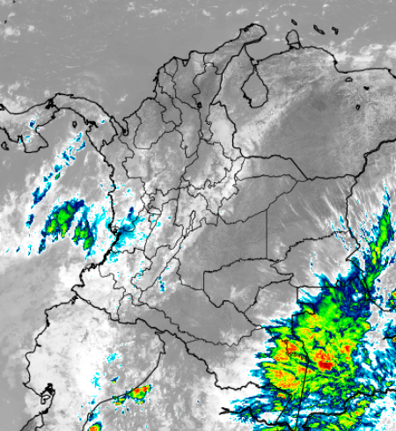
360
El IDEAM comunica al Sistema Nacional de Gestión del Riesgo (SNGR) y al Sistema Nacional Ambiental (SINA).
Bogotá D. C., martes 26 de diciembre de 2017.
Hora de actualización
12:20 p. m.
Canal Infrarrojo, GOES-16 | 26 de diciembre de 2017 | Hora 11:30 a. m.
A lo largo del territorio nacional se ha observado abundante nubosidad y lluvias ligeras en el sur y centro de la región Andina, sectores del centro de la Pacífica y oriente de la Amazónica.
Las lluvias más importantes para el día de hoy se registrarán en la región Pacífica, oriente y occidente de la región Amazónica, y centro y sur de la región Andina.

Slide 2
LLUVIAS REGISTRADAS EN LAS ÚLTIMAS 24 HORAS
En las últimas 24 horas se presentó un incremento moderado de las lluvias, las cuales principalmente se concentraron en las regiones Pacífica y Andina. La mayor precipitación se presentó en el municipio de Garzón, (Huila), con 83.1 mm, en la estación Zuluaga.
ALERTA ROJA
Por alta posibilidad de incendios de la cobertura vegetal en zonas de bosques, cultivos y pastos localizados en municipios de regiones Orinoquia, Caribe y Andina. Por oleaje y viento en el mar Caribe.
ALERTA NARANJA
Por niveles altos en la cuenca media y baja del río Atrato y desbordamiento del río Murindó. Por probabilidad moderada de deslizamientos de tierra detonados por lluvias, en sectores inestables o de alta pendiente, localizados en varios municipios de las regiones Andina y Pacífico. Por moderada posibilidad de incendios de la cobertura vegetal en zonas de bosques, cultivos y pastos localizados en pequeños sectores de las regiones Caribe, Andina y Orinoquia. Por tiempo lluvioso en el Océano Pacífico.
ALERTA AMARILLA
Por niveles en la cuenca baja del río Magdalena, cuenca alta del río Atrato y cuenca baja del río Cauca. Por crecientes súbitas para: el río Baudó y otros ríos directos al Pacífico (Departamento de Chocó); la cuenca del río Micay; los ríos del Valle del Cauca; los afluentes del río Cauca en su cuenca alta (Departamento del Cauca); los ríos Mocoa, Sangoyaco y Mulato, ubicados en la parte alta de la cuenca del río Caquetá; y en los ríos afluentes al río Putumayo. Por probabilidad baja de deslizamientos de tierra detonados por lluvias, en sectores inestables o de alta pendiente, localizados en amplias áreas de las regiones Andina, Pacífica, Orinoquia y Amazonia.
IMPORTANTE
Debido a que los registros de las temperaturas mínimas ya no presentan valores tan bajos, el IDEAM mantiene la ALERTA AMARILLA; sin embargo, se mantiene la probabilidad entre moderada a alta de ocurrencia de heladas, especialmente en algunos municipios ubicados en Cundinamarca y Boyacá.

Slide 3
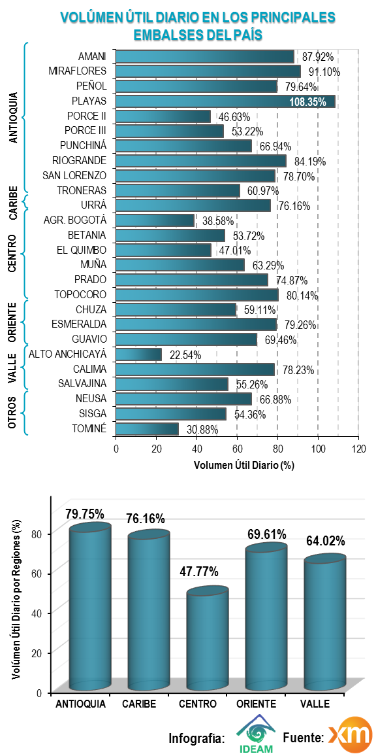
A continuación se relaciona el volumen útil diario de los principales embalses del país (expresado en porcentaje), de acuerdo con la información reportada por XM S.A. E.S.P en la siguiente dirección electrónica: http://ido.xm.com.co/ido/SitePages/hidrologia.aspx?q=reservas

Slide 4

A continuación se relacionan los municipios donde en las últimas 24 horas se registraron precipitaciones iguales o superiores a 30.0 mm.
Se aclara que las precipitaciones indicadas en los municipios, realmente corresponden a aquellos puntos en los cuales el IDEAM tiene estaciones de monitoreo, pero no necesariamente quiere decir que el dato corresponda a las lluvias que se presentaron directamente sobre el área urbana en donde se concentra la mayor población. En ocasiones la estación sobre la cual se destaca el mayor valor de precipitación, a pesar de pertenecer al municipio, puede quedar alejada del centro poblado principal.
DEPARTAMENTO | MUNICIPIO
AMAZONAS | Leticia (37.3).
ANTIOQUIA | Medellín (43.0).
CALDAS | Samaná (39.0).
CAUCA | El Tambo (49.0), Santander De Quilichao (43.4), Purace (43.1), Piendamó (Estación Tunia) (40.0), Bolívar (32.4), Piendamó (Estación Piendamó) (30.5).
HUILA | Garzón (Estación Zuluaga) (83.1), Yaguará (Estación Yaguará) (68.0), Yaguará (Estación Sta. Rosa HDA) (59.0), Garzón (Estación La Jagua) (52.0), Villavieja (51.0), Hobo (47.0), Isnos (41.0), Garzón (Estación Garzón) (40.0), Rivera (40.0), San Agustín (Betania tv) (39.0), Neiva (Estación Palacio-Vegalarga (40 Km en línea recta oriente de la ciudad)) (38.7), Elías (36.0), Tesalia (35.0), Pitalito (35.0), Neiva (Estación Sta. Helena (25 Km en línea recta al oriente de la ciudad)) (34.4), Agrado (34.0), San Agustín (Estación Alto del Obispo) (30.0).
NARIÑO | La Unión (68.9), La Cruz (43.3), Leiva (32.0).
NORTE DE SANTANDER | Cúcuta (34.8).
PUTUMAYO | Mocoa (46.0).
QUINDÍO | Filandia (47.0).
RISARALDA | Pereira (45.0), La Virginia (35.0).
SANTANDER | Barichara (49.0), Charala (33.8).
TOLIMA | Ataco (47.6), Cunday (39.1), Ibagué (37.8), Ibagué (32.4), Alpujarra (30.0).
VALLE DEL CAUCA | Florida (62.0), Alcalá (45.9), Ginebra (38.0).

Slide 5
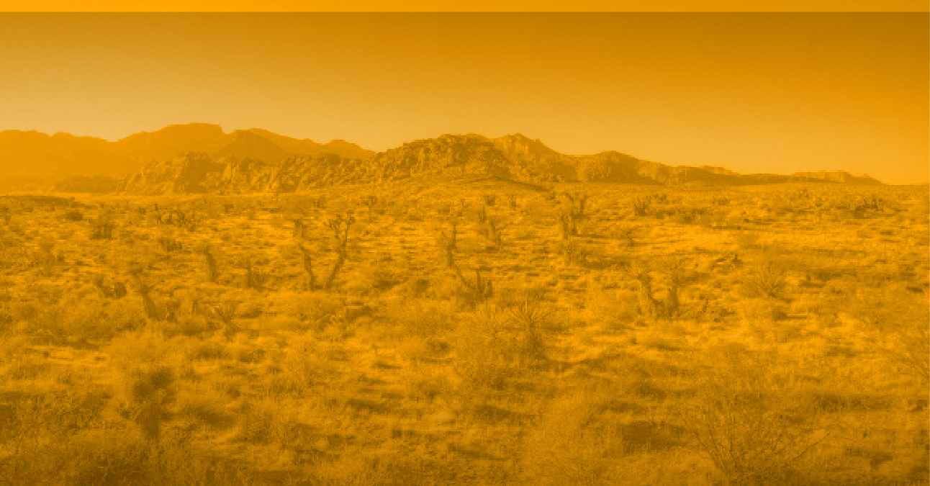
A continuación se relacionan los municipios donde en las últimas 24 horas se registraron temperaturas iguales o superiores a 35.0 ºC.
Se aclara que las temperaturas indicadas en los municipios, realmente corresponden a aquellos puntos en los cuales el IDEAM tiene estaciones de monitoreo, pero no necesariamente quiere decir que el dato corresponda a las temperaturas que se presentaron directamente sobre el casco urbano en donde se concentra la mayor población. En ocasiones la estación sobre la cual se destaca el mayor valor de temperatura, a pesar de pertenecer al municipio, puede quedar alejada del centro poblado principal.
DEPARTAMENTO | MUNICIPIO
BOLÍVAR | Pinillos (36.2), Zambrano (35.6).
CAQUETÁ | Valparaíso (36.2).
CESAR | Agustín Codazzi (35.4), Agustín Codazzi (35.0), Pailitas (35.0).
CÓRDOBA | Montería (35.2).
CUNDINAMARCA | Jerusalén (36.8).
LA GUAJIRA | Manaure (35.2).

Slide 6
Se mantiene ALERTA AMARILLA por posibilidad de descensos significativos de las temperaturas mínimas del aire en horas de la madrugada, lo que puede dar lugar a la ocurrencia de heladas agrometeorológicas. Por lo anterior, se sugiere a los agricultores, ganaderos y floricultores estar atentos a los boletines y comunicados emitidos por la entidad. En las últimas horas, las condiciones meteorológicas se han tornado más secas con cielos más despejados, condiciones que favorecen descensos de temperaturas mínimas en las madrugadas en algunos sectores de Cundinamarca y Boyacá. Se resaltan los siguientes municipios (los valores indicados corresponden a temperaturas menores o iguales a 5.0°C):
El IDEAM mantendrá un monitoreo permanentemente las condiciones atmosféricas y en caso de ser necesario emitirá nuevos comunicados cuando las circunstancias así lo ameriten, debido a que este fenómeno es muy local y está sujeto a los cambios de las condiciones atmosféricas tales como la temperatura, nubosidad, vientos y la humedad.
REGIÓN ANDINA
ALERTA AMARILLA | SITIOS PARA LOS CUALES SE GENERA LA ALERTA
 | BOYACÁ: Chita (4.6), Saboya (4.8). CUNDINAMARCA: Madrid (4.5).

Slide 7
Martes 26 y miércoles 27 de diciembre de 2017
REGIÓN | PRONÓSTICO
SABANA DE BOGOTÁ | MARTES. La tarde capitalina se espera cielo entre parcial a mayormente nublado, con probabilidad de lluvias ligeras en el oriente y de lloviznas en sectores de las zonas norte, sur y occidente de la capital. Durante la noche, se prevé condiciones de cielo mayormente cubierto con predominio de tiempo seco en amplios sectores del área, no se descartan lloviznas en la zona norte y oriente de la ciudad. MIÉRCOLES. "En la mañana, prevalecerán condiciones de cielo entre parcial y mayormente cubierto con posibilidad de lloviznas en las zonas oriente, sur y occidente de la ciudad. En la tarde, se prevé continuidad de la condición nubosa con intervalos soleados y lluvias de variada intensidad en amplios sectores, las más fuertes se esperan en la zona oriente y occidente de la ciudad. La noche capitalina, presentara condiciones de cielo mayormente cubierto con predominio de tiempo seco, no se descartan lloviznas en la zona norte y oriental de la capital."
CARIBE | MARTES. La región se caracterizará por el cielo parcialmente cubierto, se estima presencia de lluvias ligeras en sectores de Córdoba, sur de Bolívar, finalizando la tarde no se descartan lluvias ligeras en el sur de La Guajira y norte de Magdalena. En la noche se estima cielo parcialmente nublado en la región con predominio de tiempo seco. No se descartan lluvias ligeras sobre Córdoba. MIÉRCOLES. La mañana y parte de la tarde prevalecerá con condiciones secas y cielo entre ligera y parcialmente nublado; se estiman algunas lluvias entrada la tarde en sectores del sur de la región. En horas de la noche se estima mayor nubosidad y presencia de lluvias en Córdoba sectores del sur de Bolívar y posibilidad de lloviznas al norte de Cesar.
ARCHIPIÉLAGO DE SAN ANDRÉS, PROVIDENCIA Y SANTA CATALINA | MARTES. En la tarde son estimadas condiciones de cielo entre ligera y parcialmente nublado con tiempo seco. En horas de la noche predominará el cielo entre ligera y parcialmente cubierto con predominio de tiempo seco. MIÉRCOLES. Durante el día perdurarán condiciones de tiempo seco, con escasa nubosidad y amplios intervalos de sol durante la jornada.
MAR CARIBE | MARTES. Predominio de condiciones secas con cielo seminublado para el área marítima nacional. No se descartan lluvias de carácter ligero en el golfo de Urabá. MIÉRCOLES. Se prevén condiciones secas en la mayor parte de la zona marítima con escasa nubosidad, salvo alguna nubosidad en el Golfo de Urabá y algunos sectores de mar adentro.
ANDINA | MARTES. Durante la tarde la principal condición será el cielo entre parcial a mayormente cubierto en la región con probabilidad de lluvias en sectores de Cundinamarca, Antioquia, Boyacá, Caldas, Risaralda, sectores de Huila, norte de Tolima, oriente de Norte de Santander y sur de Santander. Para la noche son posibles lluvias en el sur de Huila, eje Cafetero, sectores de Antioquia, Tolima y sectores del sur de Santander. MIÉRCOLES. Se prevé lluvias en amplios sectores de Antioquia, Boyacá, Eje Cafetero, sectores de Tolima, Huila, centro y sur de Santander, norte de Cundinamarca y sur de la región andina. En especial se estima que se presenten en la mañana y la tarde, para la noche disminución en la intensidad.

Slide 8
Martes 26 y miércoles 27 de diciembre de 2017
REGIÓN | PRONÓSTICO
INSULAR PACÍFICO | MARTES. Durante la jornada se prevé bastante nubosidad con presencia de lluvias de variada intensidad en Gorgona y en Malpelo, de mayor intensidad en Gorgona. MIÉRCOLES. Se estima cielo entre parcial y mayormente cubierto, con probabilidad de lluvias en horas de la mañana y tarde en Gorgona y Malpelo, se estima que sean de carácter moderado.
PACÍFICO | MARTES. En la tarde se prevé intensificación de las lluvias en amplios sectores de la región, Valle del Cauca, Cauca, Nariño con lluvias moderadas; lluvias entre moderadas y fuertes en el centro y norte de Chocó. La noche presentará cielo mayormente cubierto con lluvias persistentes en el litoral de Chocó y en los departamentos de Valle del Cauca, Cauca y Nariño. MIÉRCOLES. Se estima ocurrencia de lluvias en diferentes sectores de Chocó, en Valle, Cauca y norte de Nariño con abundante nubosidad, actividad que se registrará con mayor actividad tanto en la tarde como en la noche.
OCÉANO PACÍFICO | MARTES. La zona marítima tendrá abundante nubosidad y tiempo lluvioso especialmente al centro y sur de la cuenca durante la jornada. Las lluvias serán de carácter moderado. MIÉRCOLES. Se prevé cielo entre parcial y mayormente cubierto durante la jornada, lluvias de mayor intensidad se presentarán en horas de la madrugada y la mañana, sin embargo, la noche también registrará por algunos momentos lluvias intensas.
ORINOQUIA | MARTES. Condiciones de cielo entre ligero y parcialmente nublado con predominio de tiempo seco prevalecerán en toda la región a excepción del piedemonte donde tendrá la probabilidad de lloviznas o lluvias ligeras. En la noche se mantendrían condiciones de tiempo seco con cielo parcialmente nublado, sin embargo, en el piedemonte de Meta y del sur de Casanare es probable la ocurrencia de lloviznas. MIÉRCOLES. La jornada se caracterizará por presentar tiempo seco y cielo entre ligero y parcialmente cubierto, salvo algunas lluvias en el centro y sur de Vichada en horas de la tarde y parte de la noche, además por presencia de lluvias ligeras en sectores del Piedemonte de Meta.
AMAZONIA | MARTES. En la tarde se estima mayor nubosidad con lluvias moderadas en Vaupés, Amazonas, oriente de Caquetá y en Guainía; lluvias ligeras en el piedemonte de Putumayo. Tiempo seco y cielo semicubierto en el resto de la región. En la noche se estiman lluvias en el Piedemonte, Vaupés, Guainía y Amazonas. MIÉRCOLES. En la región, se prevé lluvias moderadas en Amazonas, Vaupés, sectores de Guaviare y Guainía en horas de la tarde; lloviznas en el piedemonte amazónico.

Slide 9
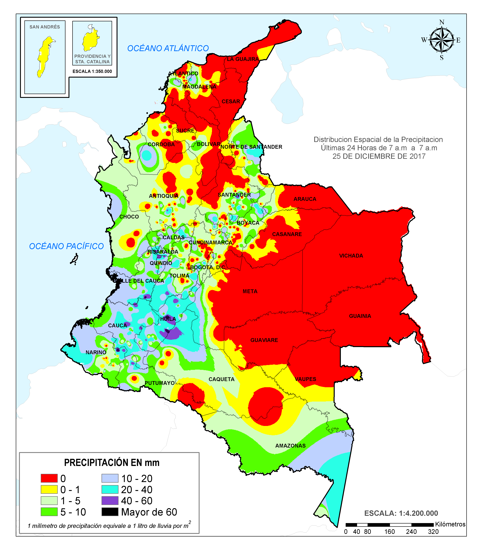
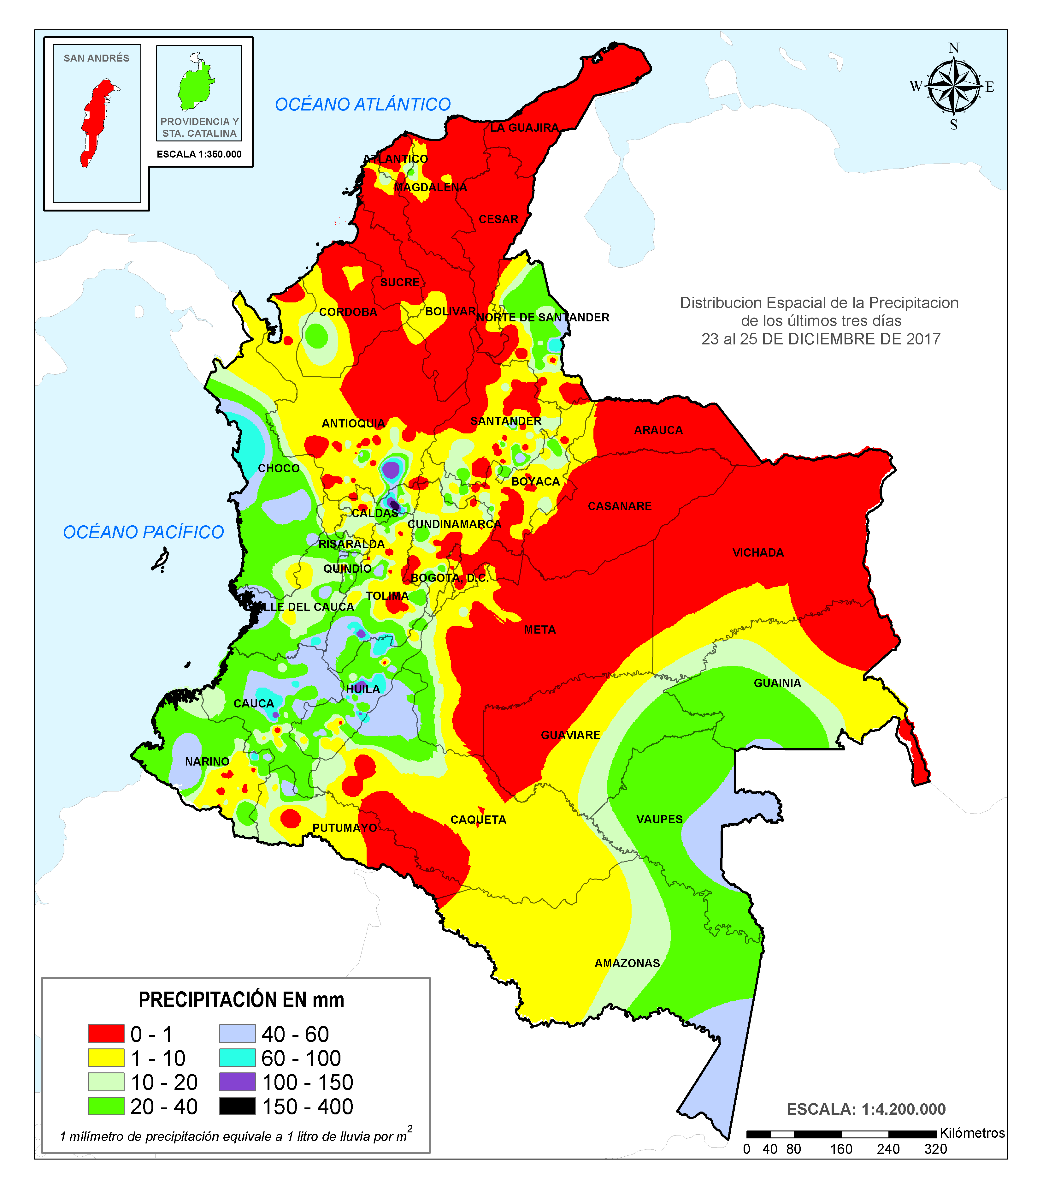
Precipitación diaria: desde las 7:00 a. m. del día lunes 25 de diciembre hasta las 7:00 a. m. del día martes 26 de diciembre de 2017.
Precipitación de los últimos 3 días: desde las 7:00 a. m. del día sábado 23 de diciembre hasta las 7:00 a. m. del día martes 26 de diciembre de 2017.

Slide 10
REGIÓN CARIBE
ALERTA NARANJA | SITIOS PARA LOS CUALES SE GENERA LA ALERTA
 | NIVELES ALTOS EN LA CUENCA MEDIA Y BAJA DEL RÍO ATRATO. Debido al tránsito de la onda de crecida del río Atrato y al registro de lluvias en la región, se previene a la ciudadanía en general de las riberas y zonas bajas de los municipios de Medio Atrato (Beté), Bojayá, Carmen de Atrato (Curbaradó) y Riosucio (especial atención para éste municipio en sectores bajos, tanto rurales como urbanos) en el departamento del Chocó, e igualmente en Vigía del Fuerte (Antioquia) que pueden registrar crecientes súbitas; se prevé que ésta situación se mantenga durante los próximos días. El nivel de alarma también se extiende para varios afluentes al río Atrato, tales como los ríos Murindó, Jadegá, Chajeradó, Murrí y Riosucio, entre otros. DESBORDAMIENTO DEL RÍO MURINDÓ. El río Murindó sigue presentando niveles altos en el municipio de Murindó (Antioquia). Se mantiene la alerta, debido a los pronóstico de lluvias y las condiciones de saturación actual de la cuenca. El IDEAM recomienda a las autoridades de Gestión del Riesgo y a la población en general asentada en las riberas de este río y sus afluentes estar atentos al comportamiento de los niveles.
REGIÓN CARIBE
ALERTA AMARILLA | SITIOS PARA LOS CUALES SE GENERA LA ALERTA
 | NIVELES ALTOS DEL RÍO MAGDALENA EN SU CUENCA BAJA. Los niveles registrados a la altura del municipio de El Banco (Magdalena) presentan niveles con tendencia al descenso; el IDEAM mantiene éste nivel de alerta debido a que se registran tránsito de onda de crecida por varios de afluentes. Se destaca que ésta condición hidrológica no ha generado ninguna afectación. NIVELES ALTOS EN LA CUENCA ALTA DEL RÍO ATRATO. Continúan las lluvias en la cuenca alta del río Atrato por lo cual se registran incrementos moderados de los niveles. Varios afluentes, también presentan tendencia al ascenso, entre ellos el rio Andágueda (en inmediaciones de Bagadó, Chocó), e igualmente los ríos Quito y Cabí. Adicionalmente el pronostico del tiempo para las próximas horas con probabilidad de lluvias sobre sectores de la cuenca alta. El IDEAM recomienda a la comunidad en general y a los Comités Locales de Gestión del Riesgo, permanecer atentos al comportamiento de los niveles tanto del cauce principal del Atrato como de sus afluentes, en la parte alta especialmente

Slide 11
REGIÓN PACÍFICO
ALERTA AMARILLA | SITIOS PARA LOS CUALES SE GENERA LA ALERTA
 | CRECIENTES SÚBITAS EN RÍO BAUDÓ Y OTROS RÍOS DIRECTOS AL PACÍFICO (DEPARTAMENTO DEL CHOCÓ). Continúa la probabilidad de ocurrencia de lluvias en la zona, por tanto, se mantiene la alerta. Se recomienda a la población en general continuar atentos al comportamiento de los niveles de los afluentes como el río Jella y la quebrada Chocolatal, en inmediaciones de Bahía Solano (Chocó), entre otros. El IDEAM de igual forma extiende la recomendación a la UNGRD y demás organismos de socorro de estar atentos al seguimiento del comportamiento de los niveles en estos cauces. PROBABILIDAD DE CRECIENTES SÚBITAS EN LA CUENCA DEL RÍO MICAY. Persisten las lluvias tanto en el litoral Pacífico central (Departamento del Cauca) como en estribaciones de la cordillera; por ésta situación se mantiene la tendencia moderada de ascenso de los niveles del río Micay en toda la cuenca hidrográfica, especialmente a lo largo de su recorrido desde Argelia (Cauca) incluyendo también los municipios de El Tambo y López de Micay. Se destaca que el río Micay como sus principales afluentes, entre los cuales se destacan las corrientes fluviales de Huisitó, Mechengue, Agua clara y Topé dentro del municipio de El Tambo, y, Chuare, Jolí y Siguí dentro del municipio de López de Micay, también presentan niveles altos; igual condición se tiene para quebradas Murciélago, Guayabal, Iguana, Cabecitas y Santa Bárbara. Los pronósticos indican probabilidad de lluvias, por tanto, se recomienda a la población en general estar atentos al comportamiento de los niveles del río Micay ante cualquier cambio súbito en los niveles de estos, e igualmente ante la posibilidad de ocurrencia de represamientos que podrían generar avalanchas de material de arrastre.
REGIÓN ANDINA
ALERTA AMARILLA | SITIOS PARA LOS CUALES SE GENERA LA ALERTA
 | NIVELES ALTOS EN LA CUENCA BAJA DEL RÍO CAUCA. Aunque continua la tendencia al descenso en los niveles del río Cauca a la altura de la estación Las Varas (municipio de Guaranda, Sucre), se mantiene esta alerta dado que persisten los valores en el rango de altos para la época, particularmente en el sector comprendido entre Caucasia (Antioquia) y Guaranda (Sucre).

Slide 12
REGIÓN ANDINA
ALERTA AMARILLA | SITIOS PARA LOS CUALES SE GENERA LA ALERTA
 | PROBABILIDAD DE CRECIENTES SÚBITAS PARA LOS RÍOS DEL VALLE DEL CAUCA Dadas las persistentes lluvias que se registraron hasta primeras horas de la madrugada de hoy en el departamento del Valle del Cauca se mantiene la Alerta Amarilla, especialmente para los ríos y quebradas de la región, tales como los ríos: Guadalajara, San Pedro, Fraile, Amaime, Frio, Guachal, Guabas, Tuluá, Pescador, Jamundí, Lili, Meléndez, Cañaveralejo y Cali. El IDEAM recomienda a las autoridades de Gestión del Riesgo Local y Regional y a la población en general asentada en las riberas de estos ríos, se mantengan muy atentos al comportamiento de los niveles de estos ríos. PROBABILIDAD DE CRECIENTES SÚBITAS EN AFLUENTES DEL RÍO CAUCA EN SU CUENCA ALTA (DEPARTAMENTO DEL CAUCA). Continua con este umbral de alerta por la probabilidad de crecientes súbitas en afluentes al río Cauca en el departamento de Cauca, donde se registraron precipitaciones que pueden generar incrementos súbitos de nivel en ríos como Salado, Palacé, Molinos, Mazamorras, Piendamó, Ovejas, Quinamayo, entre otros. El IDEAM de igual forma extiende la recomendación a la UNGRD y demás organismos de socorro de estar atentos al seguimiento de dichos cauces. Igualmente, no se descartan incrementos moderados de varias corrientes en inmediaciones de la ciudad de Popayán (Cauca), entre las cuales se destacan los ríos Sucio, Piedras, Vinagre, Negro, Ejido, Blanco y Hondo, entre otros.
REGIÓN AMAZONAS
ALERTA AMARILLA | SITIOS PARA LOS CUALES SE GENERA LA ALERTA
 | PROBABILIDAD DE CRECIENTES SÚBITAS EN LOS RÍOS MOCOA, SANGOYACO Y MULATO, UBICADOS EN LA PARTE ALTA DE LA CUENCA DEL RÍO CAQUETÁ . Se mantiene esta alerta dado que se prevé nuevos incrementos en el nivel de los ríos Mocoa, Mulato, Sangoyaco, y la quebrada La Taruca, debido al registro de lluvias del día de ayer y madrugada de hoy, las cuales fueron de variada intensidad en la zona. El IDEAM recomienda a la población en general permanezcan atentos al comportamiento de los niveles de estos ríos. PROBABILIDAD DE CRECIENTES SÚBITAS EN LOS RÍOS AFLUENTES AL RÍO PUTUMAYO. Se mantiene esta alerta dado que se presentaron lluvias en el sector del alto Putumayo y río San Miguel, y se pronostica que dichas lluvias persistan durante el día de hoy. El IDEAM recomienda a la población en general permanezcan atentos al comportamiento de los niveles de estos ríos.

Slide 13
ALERTA ROJA:
Amenaza Alta o muy alta de ocurrencia de incendios de la cobertura vegetal en zonas de bosques, cultivos y pastos, localizados en los siguientes municipios y sectores aledaños:
ALERTA NARANJA:
Amenaza moderada de ocurrencia de incendios de la cobertura vegetal en zonas de bosques, cultivos y pastos, localizados en los siguientes municipios y sectores aledaños:
REGIÓN CARIBE
ALERTA ROJA | SITIOS PARA LOS CUALES SE GENERA LA ALERTA
 | ATLÁNTICO: Barranquilla, Juan de Acosta, Luruaco, Piojó y Puerto Colombia. BOLÍVAR: Achí, Arjona, Barranco de Loba, Cartagena de Indias, Cicuco, Clemencia, Córdoba, El Carmen de Bolívar, El Guamo, El Peñón, Hatillo de Loba, Magangué, Mahates, Margarita, María La Baja, Mompós, Montecristo, Morales, Pinillos, Regidor, San Fernando, San Jacinto, San Jacinto del Cauca, San Juan Nepomuceno, San Martin de Loba, San Pablo, Santa Catalina, Santa Rosa, Santa Rosa del Sur, Simití, Talaigua Nuevo, Turbaco, Turbana, Villanueva y Zambrano. CESAR: Agustín Codazzi, Astrea, Becerrill, Bosconia, Chimichagua, Chiriguaná, Curumaní, El Copey, El Paso, La Gloria, La Jagua de Ibirico, La Paz, Manaure Balcón del Cesar, Pailitas, Pelaya, Pueblo Bello, San Alberto, San Diego, San Martín, Tamalameque y Valledupar.. CÓRDOBA: Ayapel, Buenavista, Canalete, Cereté, Chima, Chinú, Ciénaga de Oro, Cotorra, La Apartada, Lorica, Los Córdobas, Momil, Montelíbano, Montería, Moñitos, Planeta Rica, Pueblo Nuevo, Puerto Escondido, Puerto Libertador, Purísima, Sahagún, San Andrés de Sotavento, San Antero, San Bernardo del Viento, San Carlos, San Pelayo y Tierralta. LA GUAJIRA: Albania, Barrancas, Dibulla, Distracción, El Molino, Fonseca, Hato Nuevo, La Jagua del Pilar, Maicao, Manaure, Riohacha, San Juan del Cesar, Uribia, Urumita y Villanueva. MAGDALENA: Algarrobo, Aracataca, Ariguaní (El Dificil), Ciénaga, El Banco, Fundación, Guamal, Nueva Granada, Pijiño del Carmen, Plato, Sabanas de San Angel, San Sebastián de Buenavista, San Zenón, Santa Ana, Santa Bárbara de Pinto, Santa Marta y Tenerife. SUCRE: Buenavista, Caimito, Chalán, Colosó, Corozal, Coveñas, El Roble, Galeras, Guaranda, La Unión, Los Palmitos, Majagual, Morroa, Ovejas, Palmito, Sampués, San Benito Abad, San Juan de Betulia (Betulia), San Marcos, San Onofre, San Pedro, Sincé, Sincelejo, Sucre, Tolú y Toluviejo.
REGIÓN CARIBE
ALERTA NARANJA | SITIOS PARA LOS CUALES SE GENERA LA ALERTA
 | CESAR: González. CORDOBA: Valencia.

Slide 14
ALERTA ROJA:
Amenaza Alta o muy alta de ocurrencia de incendios de la cobertura vegetal en zonas de bosques, cultivos y pastos, localizados en los siguientes municipios y sectores aledaños:
ALERTA NARANJA:
Amenaza moderada de ocurrencia de incendios de la cobertura vegetal en zonas de bosques, cultivos y pastos, localizados en los siguientes municipios y sectores aledaños:
REGIÓN ANDINA
ALERTA ROJA | SITIOS PARA LOS CUALES SE GENERA LA ALERTA
 | ANTIOQUIA: Abejorral, Abriaquí, Amalfi, Angostura, Anorí, Anzá, Apartadó, Arboletes, Barbosa, Belmira, Betania, Betulia, Briceño, Buriticá, Cáceres, Caicedo, Campamento, Cañasgordas, Caramanta, Carepa, Carmen de Viboral, Carolina, Caucasia, Ciudad Bolívar, Concepción, Concordia, Copacabana, Dabeiba, Don Matías, Fredonia, Frontino, Giraldo, Girardota, Gómez Plata, Guadalupe, Hispania, Ituango, La Pintada, Liborina, Maceo, Mutatá, Nechí, Necoclí, Peque, Pueblorrico, Remedios, Sabanalarga, Salgar, San Andrés, San José de La Montaña, San Juan de Urabá, San Pedro de Urabá, Santa Rosa de Osos, Segovia, Támesis, Tarazá, Tarso, Toledo, Turbo, Uramita, Urrao, Valdivia, Valparaiso, Vegachí, Venecia, Yalí, Yarumal, Yolombó, Yondó (Casabe) y Zaragoza. NARIÑO: Ancuya, Consacá, Guaitarilla, Imués, La Florida, Linares, Nariño, Pasto, Providencia, Samaniego, Sandoná, Santa Cruz (Guachavés) y Túquerres. NORTE DE SANTANDER: Ábrego, Cáchira, Cácota, Chitagá, Convención, El Carmen, Labateca, Mutiscua, Ocaña, Silos, Teorama y Toledo SANTANDER: Barbosa, Barrancabermeja, Betulia, Bolivar, Bucaramanga, California, Cerrito, Charta, Chipatá, Curití, El Carmen, El Peñón, Floridablanca, Girón, Guaca, Guadalupe, Guavatá, Güepsa, Jesús María, Lebrija, Matanza, Piedecuesta, Puente Nacional, Puerto Parra, Rionegro, San Andrés, San Benito, San Vicente de Chucurí, Santa Bárbara, Simacota, Suaita, Sucre, Suratá, Tona, Vélez, Vetas y Zapatoca.
REGIÓN ANDINA
ALERTA NARANJA | SITIOS PARA LOS CUALES SE GENERA LA ALERTA
 | ANTIOQUIA: Amagá, Armenia, Bello, Chigorodó, Cisneros, El Bagre, Entrerrios, Envigado, Guarne, Jardín, Jericó, La Ceja, La Estrella, Marinilla, Medellín, Montebello, Retiro, Rionegro, San Pedro, San Roque, San Vicente, Santa Bárbara, Santo Domingo, Sonsón y Titiribí.

Slide 15
REGIÓN ANDINA
ALERTA NARANJA | SITIOS PARA LOS CUALES SE GENERA LA ALERTA
 | BOYACÁ: Arcabuco, Belén, Betéitiva, Busbanzá, Chiquinquirá, Chíquiza, Chiscas, Chita, Chitaraque, Corrales, Covarachía, Cubará, Cucaita, El Espino, Gámeza, Guacamayas, Jericó, Mongua, Monguí, Nuevo Colón, Pisva, Almeida, Aquitania, Berbeo, Boyacá, Campohermoso, Chinavita, Chivatá, Chivor, Ciénega, Cómbita, Cuítiva, Duitama, El Cocuy, Firavitoba, Floresta, Garagoa, Guateque, Guayatá, Guicán, Iza, Jenesano, La Capilla, Labranzagrande, Macanal, Miraflores, Moniquirá, Motavita, Nobsa, Oicatá, Pachavita, Páez, Paipa, Panqueba, Paya, Pesca, Ramiriquí, Rondón, San Eduardo, San Joséde Pare, Santa María, Santa Rosa de Viterbo, Santa Sofía, Santana, Siachoque, Sogamoso, Somondoco, Soracá, Sutatenza, Tenza, Tibaná, Tibasosa, Toca, Tota, Tunja, Tuta, Úmbita, Viracachá y ZetaquiráRáquira, Saboyá, Samacá, San Luis de Gaceno, San Mateo, San Miguel de Sema, San Pablo de Borbur, Sativanorte, Soatá, Socha, Socotá, Sora, Sotaquirá, Susacón, Sutamarchán, Tasco, Tinjacá, Tipacoque, Togüí, Tópaga, Turmequé, Ventaquemada y Villa de Leiva. CALDAS: Anserma, Aranzazu, Belalcaza y, Riosucio. CUNDINAMARCA: Bogotá, D.C., Arbeláez, Cabrera, Carmen de Carupa, Chocontá, Cucunubá, El Colegio, Fúquene, Fusagasugá, Gachancipá, Granada, Bojacá, Cajicá, Cáqueza, Chía, Chipaque, Choachí, Cota, El Rosal, Facatativá, Fómeque, Fosca, Funza, Gachalá, Gachetá, Guasca, Guatavita, Gutiérrez, La Calera, Machetá, Madrid, Manta, Medina, Mosquera, Paratebueno, Quetame, San Antonio de Tequendama, Sesquilé, Soacha, Sopó, Susa, Tena, Tenjo, Tibirita, Ubalá, Ubaque, Une, Guachetá, Lenguazaque, Nemocón, Pasca, San Bernardo, Sibaté, Silvania, Suesca, Sutatausa, Tausa, Tibacuy, Tocancipá, Ubaté, Villapinzón y Viotá. HUILA: Acevedo, Agrado, Altamira, Colombia, Elías, Guadalupe, Isnos, Neiva, Oporapa, Pitalito, San Agustín, Suaza, Tarqui, Tello, Timaná NARIÑO: Albán (San José), Arboleda (Berruecos), Belén, Buesaco, Chachaguí, Colón (Génova), El Tablón, El Tambo, La Cruz, La Unión, San Bernardo, San Lorenzo, San Pedro de Cartago (Cartago), Tangua y Yacuanquer. SANTANDER: Aguada, Albania, Aratoca, Barichara, Cabrera, Capitanejo, Carcasí, Cepitá, Charalá, Chima, Concepción, Confines, Contratación, El Guacamayo, Enciso, Galán, Gámbita, Guapotá, Hato, Jordán, La Belleza, La Paz, Landázuri, Los Santos, Macaravita, Málaga, Mogotes, Molagavita, Oiba, Onzaga, Palmas del Socorro, Páramo, Pinchote, San Gil, San Joaquín, San José de Miranda, San Miguel, Santa Helena del Opón, Socorro, Valle de San José y Villanueva. TOLIMA: Alpujarra, Coello, Dolores, Espinal, Guamo, Murillo, Roncesvalles y San Luis. VALLE del CAUCA: Alcalá, Ansermanuevo, Argelia, Cali, Cartago, El Águila, El Cairo, Toro, Ulloa, Vijes y Yumbo.

Slide 16
REGIÓN ORINOQUIA
ALERTA ROJA | SITIOS PARA LOS CUALES SE GENERA LA ALERTA
 | ARAUCA: Arauca, Arauquita, Cravo Norte, Fortul, Puerto Rondón y Tame. CASANARE: Hato Corozal, Maní, Nunchía, Orocué, Paz de Ariporo, Pore, Sabanalarga, San Luis de Palenque, Támara, Trinidad y Yopal. META: Cabuyaro, Mapiripán y Puerto Gaitán. VICHADA: Cumaribo, La Primavera, Puerto Carreño, Santa Rosalía
REGIÓN ORINOQUIA
ALERTA NARANJA | SITIOS PARA LOS CUALES SE GENERA LA ALERTA
 | CASANARE: Aguazul, La Salina, Sácama y Villanueva. META: Puerto Concordia, Puerto López y San Martín.

Slide 17
ALERTA ROJA:
Amenaza alta a muy alta por deslizamientos de tierra detonados por lluvias, localizados en los siguientes municipios:
ALERTA NARANJA:
Amenaza moderada por deslizamientos de tierra detonados por lluvias, localizados en los siguientes municipios:
REGIÓN ANDINA
ALERTA NARANJA | SITIOS PARA LOS CUALES SE GENERA LA ALERTA
 | ANTIOQUIA: San Francisco, San Luis y Sonsón. CALDAS: Pensilvania y Samaná. CAUCA: La Sierra y Rosas. TOLIMA: Ataco y Chaparral.
REGIÓN PACÍFICA
ALERTA NARANJA | SITIOS PARA LOS CUALES SE GENERA LA ALERTA
 | CAUCA: El Tambo, López y Timbiquí. CHOCÓ: Condoto, Istmina, Medio Baudó (Boca de Pepé), Medio San Juan (Andagoya), Nóvita y Río Iró (Santa Rita).
REGIÓN ANDINA
ALERTA AMARILLA | SITIOS PARA LOS CUALES SE GENERA LA ALERTA
 | ANTIOQUIA: Argelia, Caldas, Caracolí, Caramanta, Cocorná, Nariño, Puerto Nare, Puerto Triunfo, Remedios, San Carlos, Santafé de Antioquia y Sopetrán. BOYACÁ: Buenavista, Coper, La Victoria, Muzo, Otanche, Puerto Boyacá y Úmbita. CALDAS: Aguadas, Chinchiná, Filadelfia, La Merced, Manizales, Manzanares, Marmato, Marulanda, Neira, Pácora, Salamina, Supia, Victoria y Villamaría. CAUCA: Almaguer, Caldono, Inzá, Jambaló, La Vega, Páez (Belalcázar), Santa Rosa y Silvia. CUNDINAMARCA: Agua de Dios, Albán, Anapoima, Apulo, Beltrán, Bituima, Caparrapí, Chaguaní, El Peñón, Gama, Guaduas, Guayabal de Síquima, Jerusalén, La Palma, La Peña, La Vega, Nilo, Nimaima, Nocaima, Pacho, Paime, Pulí, Quebradanegra, Quipile, Ricaurte, San Cayetano, San Francisco, San Juan de Rioseco, Sasaima, Subachoque, Supatá, Tabio, Tocaima, Topaipí, Utica, Vergara, Vianí, Villagómez, Villeta, Yacopí y Zipaquirá. HUILA: Aipe, Íquira, Teruel, Villavieja y Yaguará. NARIÑO: Albán (San José) y Cumbitara.

Slide 18
ALERTA ROJA:
Amenaza alta a muy alta por deslizamientos de tierra detonados por lluvias, localizados en los siguientes municipios:
ALERTA NARANJA:
Amenaza moderada por deslizamientos de tierra detonados por lluvias, localizados en los siguientes municipios:
REGIÓN ANDINA
ALERTA AMARILLA | SITIOS PARA LOS CUALES SE GENERA LA ALERTA
 | NORTE DE SANTANDER: Chinácota, El Zulia, Gramalote, Hacarí, Lourdes, San Calixto y Sardinata. QUINDÍO: Calarcá, Córdoba y Salento. RISARALDA: Santa Rosa de Cabal. SANTANDER: Guepsa. TOLIMA: Anzoátegui, Armero (Guayabal), Cajamarca, Carmen de Apicalá, Casabianca, Cunday, Falan, Fresno, Herveo, Icononzo, Lérida, Líbano, Mariquita, Melgar, Natagaima, Palocabildo, Planadas, Prado, Purificación, Rioblanco, San Antonio, Villahermosa y Villarrica. VALLE DEL CAUCA: Bolívar, Buga, Bugalagrande, El Dovio, San Pedro, Sevilla, Tuluá y Versalles.
REGIÓN PACÍFICA
ALERTA AMARILLA | SITIOS PARA LOS CUALES SE GENERA LA ALERTA
 | CHOCÓ: Bahía Solano (Mutis), El Carmen y Sipí. VALLE DEL CAUCA: Buenaventura, Calima (El Darién) y Dagua.
REGIÓN DE LA ORINOQUÍA
ALERTA AMARILLA | SITIOS PARA LOS CUALES SE GENERA LA ALERTA
 | CASANARE: Chámeza y Recetor. META: Acacías, Cubarral, El Calvario y Guamal.
REGIÓN DE LA AMAZONÍA
ALERTA AMARILLA | SITIOS PARA LOS CUALES SE GENERA LA ALERTA
 | CAQUETÁ: Belén de Los Andaquíes y Morelia. PUTUMAYO: Mocoa.

Slide 19
ALERTA ROJA:
Amenaza alta a muy alta por deslizamientos de tierra detonados por lluvias, localizados en los siguientes municipios:
ALERTA NARANJA:
Amenaza moderada por deslizamientos de tierra detonados por lluvias, localizados en los siguientes municipios:
SECTORES VIALES IDENTIFICADOS CON POTENCIALIDAD DE DESLIZAMIENTOS, EN LOS CUALES GENERAN ALERTAS
DEPARTAMENTO | SECTOR VIAL
CAUCA | Mojarras – Popayán.

Slide 20
MAR CARIBE
ALERTA ROJA | OLEAJE Y VIENTO En el centro y occidente del mar Caribe colombiano, tanto en zonas costeras como en altamar, se mantienen fuertes vientos con intensidades de hasta 30 nudos (56 Km/h) y rachas de mayor velocidad, así como altura del oleaje entre 2.5 y 4.0 m., presentándose los mayores valores sobre el centro del área. Por lo anterior, se recomienda a los usuarios de pequeñas embarcaciones consultar con las Capitanías de puerto antes de zarpar y a los habitantes costeros estar atentos a la evolución de las condiciones meteorológicas.
OCÉANO PACÍFICO
ALERTA NARANJA | TIEMPO LLUVIOSO En el océano Pacífico colombiano, tanto en zonas costeras como en altamar, se registran condiciones de tiempo lluvioso. Por lo anterior, se recomienda a los usuarios de pequeñas embarcaciones consultar con las Capitanías de puerto antes de zarpar y a los habitantes costeros estar atentos a la evolución de las condiciones meteorológicas.

Slide 21
Ómar Franco | Director General
Christian Euscátegui | Jefe Oficina del Servicio de Pronósticos y Alertas
Profesionales de Turno:
  Tatiana Rodríguez, ,Catherine Tobón, Henry Romero, Juan Sebastián Barrios, Sonia Bermúdez y Alexander Villamizar H.
http://www.ideam.gov.co
Correos electrónicos: servicio@ideam.gov.co, alertas@ideam.gov.co
Calle 25D # 96B - 70, Piso 3. Bogotá, D.C., Colombia.
Teléfono: 3075625 Ext. 1334 -1336.
Síganos en:

